Slide 1
Web发展史之
JavaScript由来

Slide 2
浏览器
shell
内核
内核
渲染引擎
js引擎
其他模块

Slide 3
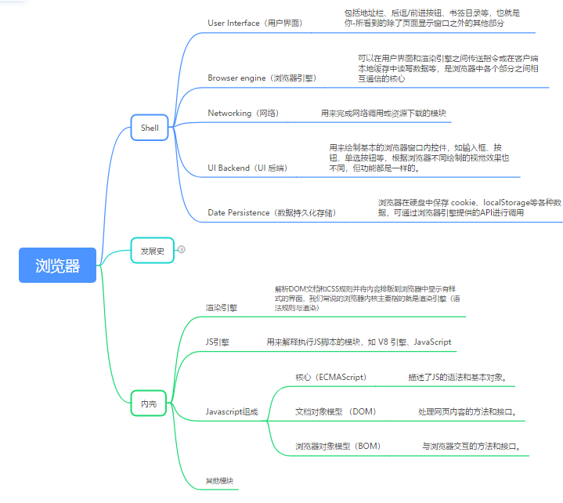

Slide 4
WorldWideWeb 显示数字
投入使用，显示图片的叫mosaic 1993年问世
马克-安德森和伊利诺伊大学合作共同开发，后因版权纠纷，重新撰写优化生产Netscape Navigation 直至2003年 改名Firefox
诺伊大学拿到mosaic版权卖给spy Class公司 被Microsoft收购，原基础上开发Internet Explorer（互联网探索者）1.0雏形
倒来倒去都是mosaic

Slide 5
浏览器->浏览器内核：
1、IE浏览器内核：Trident内核，也是俗称的IE内核；
2、Chrome浏览器内核：Chrome内核，以前是Webkit内核，现在是Blink内核；
3、Firefox浏览器内核：Gecko内核，俗称Firefox内核；
4、Safari浏览器内核：Webkit内核；
5、Opera浏览器内核：最初是自己的Presto内核，后来是Webkit，现在是Blink内核；
6、360浏览器、猎豹浏览器内核：IE+Chrome双内核；
7、搜狗、遨游、QQ浏览器内核：Trident（兼容模式）+Webkit（高速模式）；
8、百度浏览器内核：IE内核；
9、2345浏览器内核：以前是IE内核，现在也是IE+Chrome双内核；

Slide 6
JavaScript >Brendan Eich 23天 1996年诞生
静态 ？ 提高用户体验 <== JS 颠覆历史
初始名字是Live Script
改名只因市场不行
Navigation与sun合作推广之后更名JavaScript 当时sun公司也不咋行，一寻思，联合推广炸开市场

Slide 7
js：特殊、动态渲染页面、逻辑。
最重要的就是处理代码的核心内核部分，咱们国内也有一些浏览器为什么不好用，是因为沿用的别人的内核，但是，咱们国内的浏览器也有做的好的，shell部分做的是一点也不差
内核部分渲染引擎（语法规则和渲染） js引擎 其他 异步什么的
渲染页面 就是一层一层的绘制出来的 类似3D打印 内部晶体管16毫秒更新一次，闪一下，咱也看不到是吧
js诞生1996年 那会儿没引擎 20行js代码 就够呛了
直到2001年 发布ie6 革命性 首次实现对js引擎的优化 是在引擎里边剥离出了一个引擎 瞬间执行数万行js代码
2008年Google Chrome发布最新浏览器 引擎v8 c++语言写的 名字来源是火箭 v8 是快 js直接转机械码
jQuery、bootstrap、node.js 封装版本开发新功能

Slide 8
文档：JavaScript.mindmap
链接：http://note.youdao.com/noteshare?id=95a159738abfd219d83692bf0115445c&sub=ACD5ADDE6D774BF99B59D930EE53A1CA

Slide 9
以前是
金融+编程
现在是
金融
==> 杠杆 的标准
英语+编程+金融
咱们所知道的金融
股票？期货？外汇？国债 ==>末端
以后是
？？
金融核心就是最低资金为王

